Slide 1
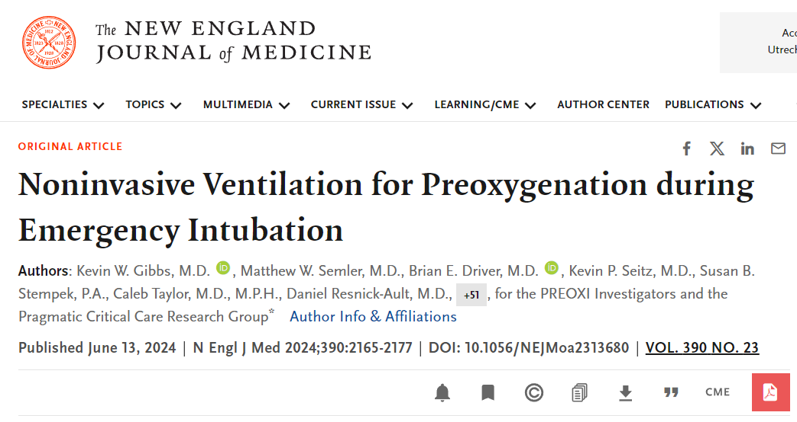
Journal Club 30-9-2024

Slide 2
Studie
Pragmatic Critical Care Research Group (58 mensen),
USA, 15 ziekenhuizen (E.D. of I.C.U.)
Funding U.S. Department of Defence
PREOXI Trial
Pragmatic, multicenter, randomised, unblinded, parallel group trial
2 eerdere kleine RCT’s: conflicting outcome
International guidelines: both standard of care interventions
Effect van preoxygenatie met NIV vs O₂ masker op incidentie hypoxemie tijdens intubatie bij kritisch zieke volwassenen
Hypothese: incidentie lager bij NIV

Slide 3
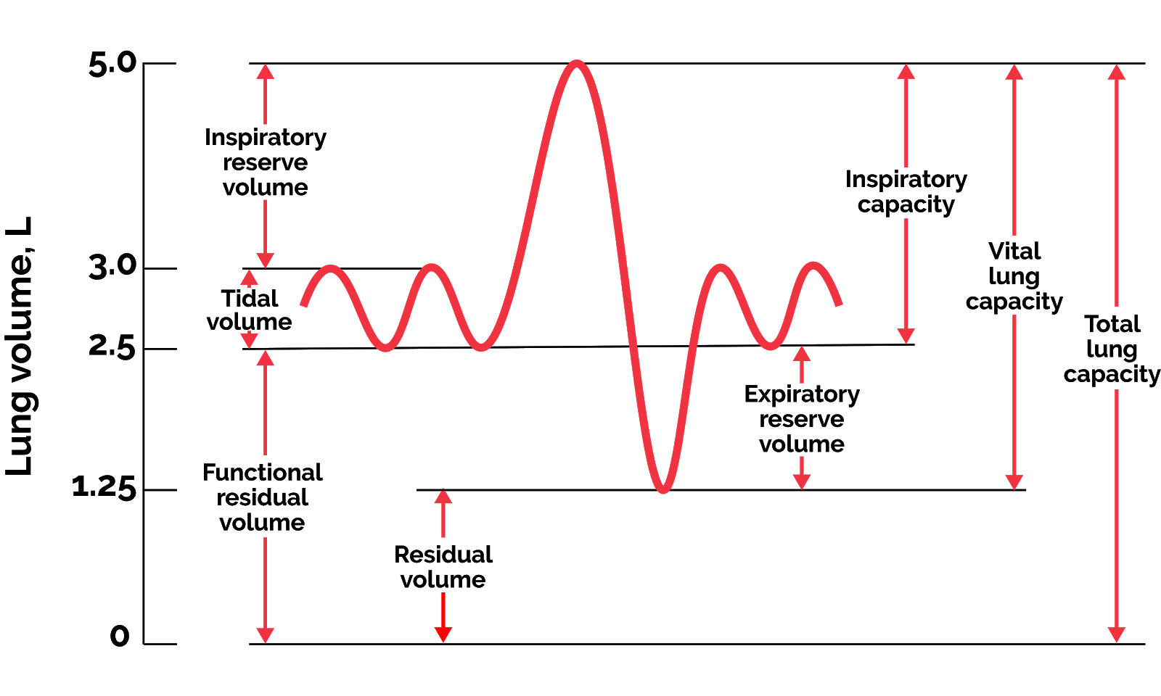
Achtergrond
Preoxygenatie / denitrogenatie → FRC (reservoir) → EtO₂ 90%
Apneic oxygenation
Delayed time to desaturation
US: 1.500.000 kritisch zieke volwassen geïntubeerd /jr
10-20% hypoxemie
~ cardiac arrest en dood

Slide 4
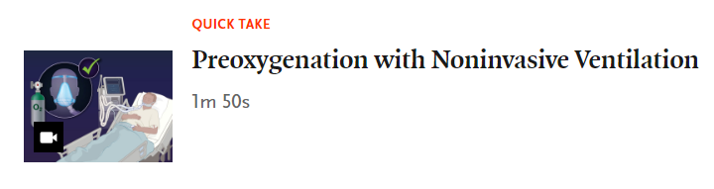
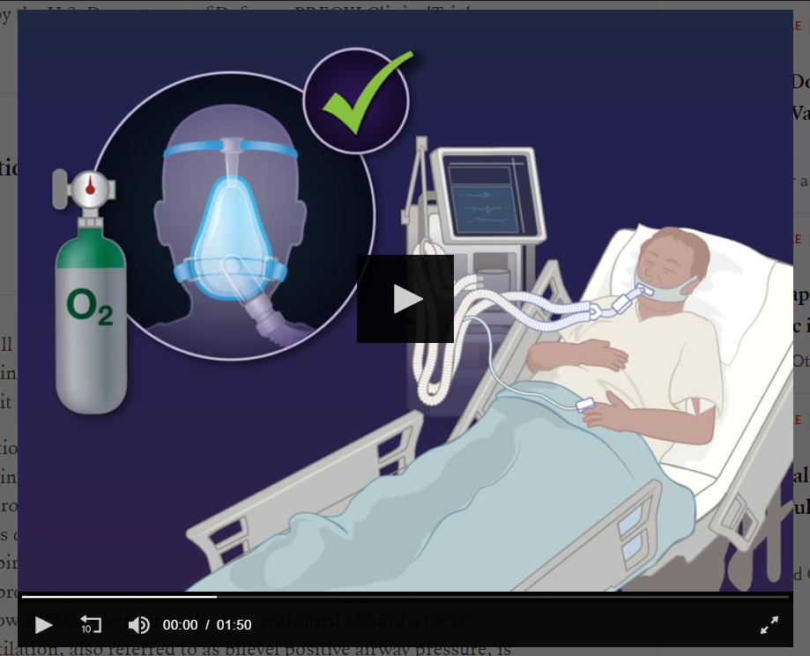

Slide 5
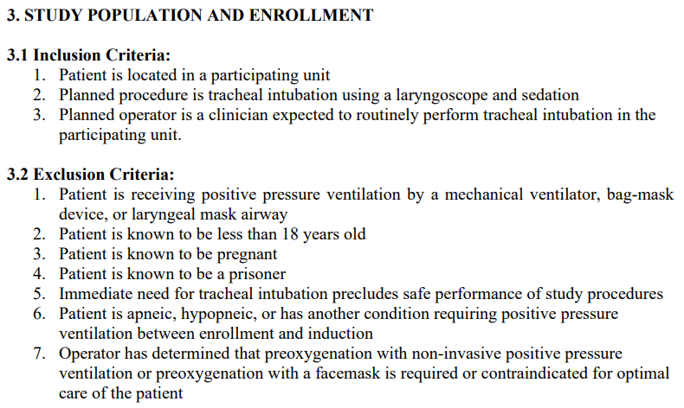

Slide 6
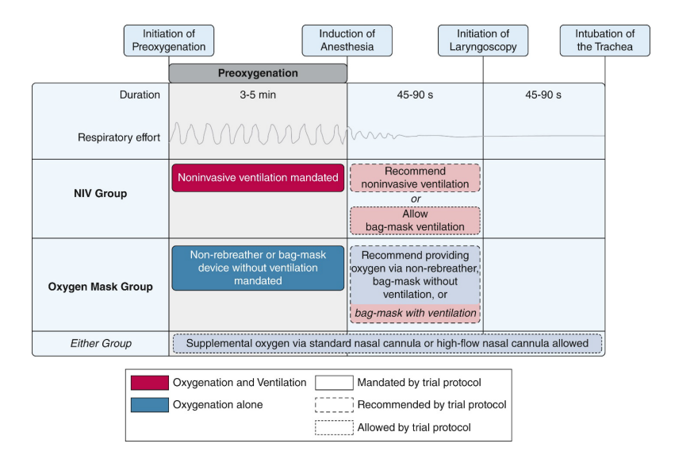
Studie opzet
→ 2 minuten

Slide 7
NIV groep
Tight fitting mask, ventilator
≥5 PEEP, ≥ 10 Pinsp, ≥ 10/min
≥ 3 min
Optie LF/HF tijdens procedure
Aanbeveling na inductie NIV,
(M&B toegestaan)
O₂ masker groep
NRM of M&B
Max flow (≥15 L/min)
≥ 3 min
Optie LF/HF tijdens procedure
Aanbeveling na inductie O₂ masker,
(M&B toegestaan)

Slide 8
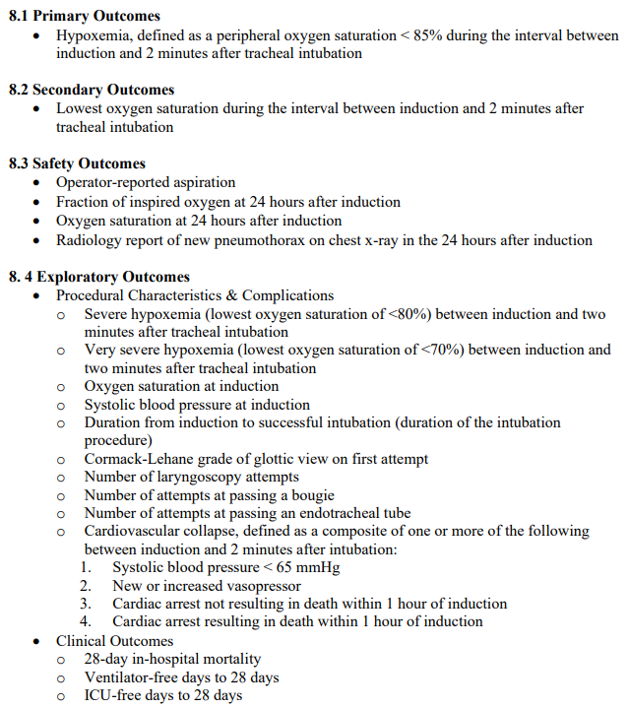
Outcomes

Slide 9
Data collectie
Trained observers
Bij inductie (na preoxygenatie): saturatie
Tussen inductie en 2 min na intubatie
      laagste saturatie
      aantal intubatiepogingen
      laagste RR
      start vasopressie
Na intubatie:
      operator reported: C&L, aspiratie, cardiac arrest, eerdere ervaring

Slide 10
Statistiek
Sample size:
      Incidentie hypoxemie 17% O₂ masker groep
      85% statistical power (voor detectie van verschil 6% incidentie)
      → Sample size N = 1264
      Missing data in 3%
      → Sample size N = 1300 (650/650)
Interim analyse (N = 650)
Primary outcome
Primare analyse: unadjusted intention to treat comparison tussen groepen
Secundaire analyse: adjusted subgroup analysis

Slide 11
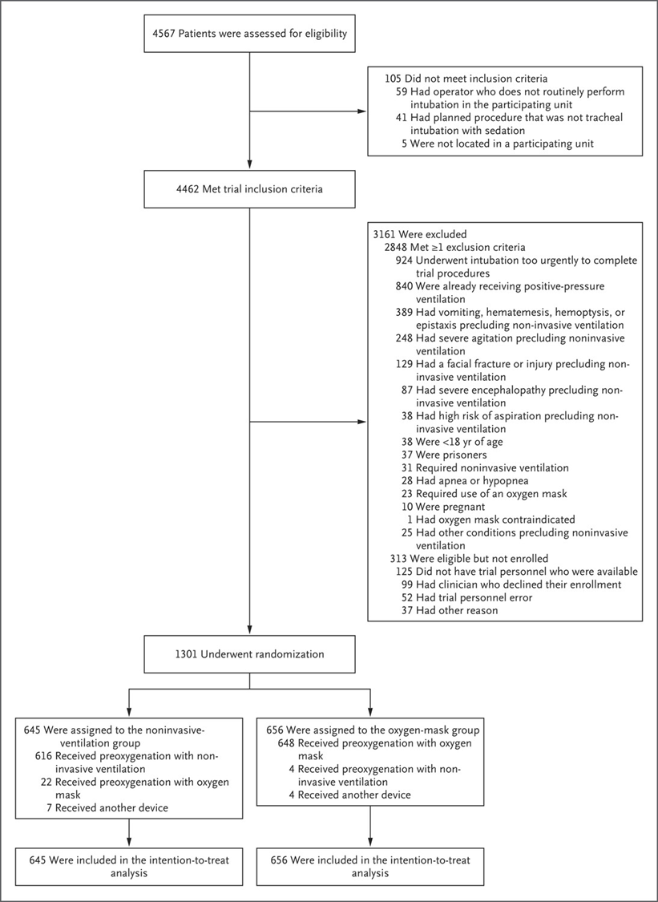
Mrt 2022 → okt 2023
N = 1301 (645 / 656)

Slide 12
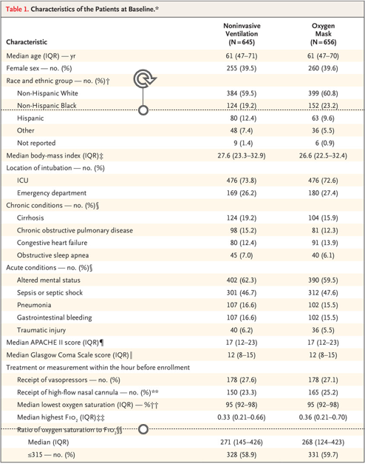
Baseline patiënts
Verschillen?

Slide 13
Intubatie

Slide 14
Intubatie

Slide 15
Intubatie
80,3%
88,1%
8,9%
64,4%
30,8%
31,1%
6,3%

Slide 16
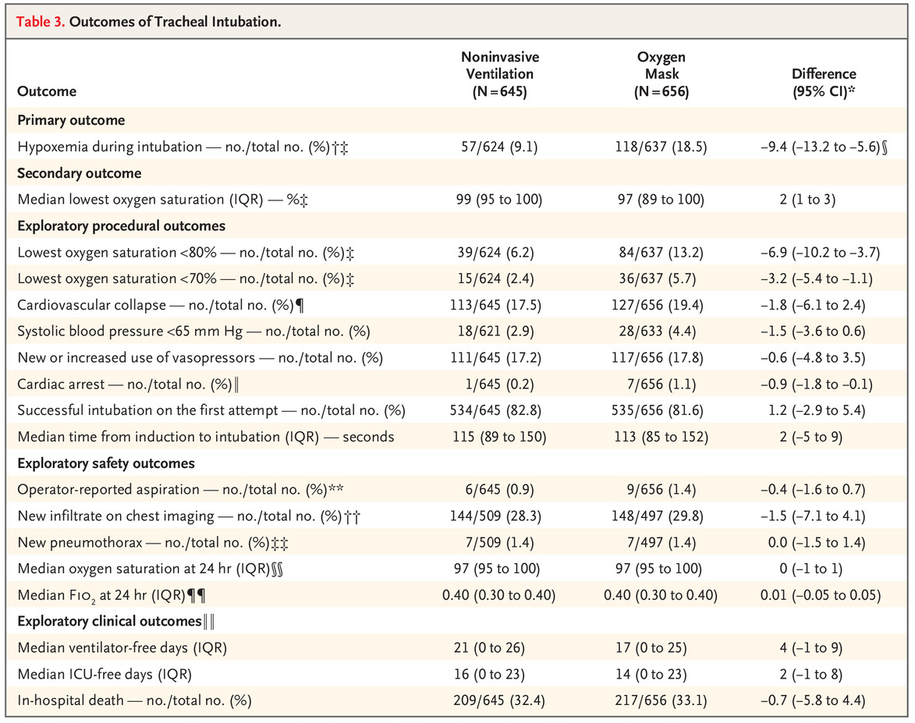
Outcomes
Primaire analyse

Slide 17
Outcomes
Secundaire analyse
(primairy outcome)
Predefined subgroups

Slide 18
Conclusies
Preoxygenatie met NIV leidt:
tot vermindering (½) van incidentie van hypoxie, consistent subgroepen
niet tot meer aspiratie
→→→ vermindert potentieel incidentie van cardiac arrest en dood
Strenghts - grotere sample size
- meerdere diagnoses
- meerdere intubatie-afdelingen
- onafhankelijke observer (geen bias)
Limitations - exclusie NIV voorafgaand aan intubatie
- exclusie hoog aspiratie risico
- niet gekeken naar HF O₂
- niet geblindeerd

Slide 19

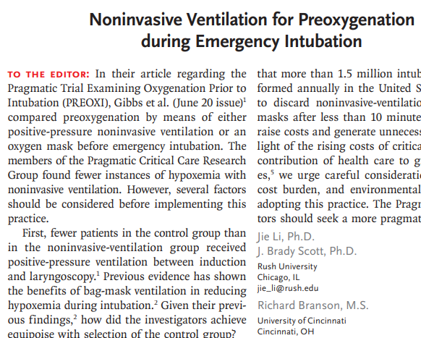
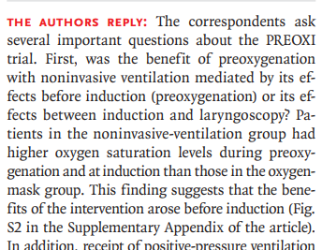
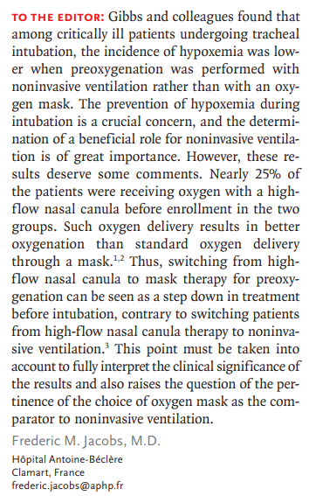
… September 2024
O₂ masker groep: minder PPV
Kosten (training, materiaal)
Afval
25% HFNC; studie interventie =
- O₂ mask groep: step down
- NIV groep: step up

Slide 20
Implicaties voor de PICU WKZ
      1. Is het resultaat van de studie relevant voor PICU WKZ?
  Nee
  - Kinderen desatureren nog makkelijker, maar
  - Tolereren lage saturatie beter qua hartstilstand
  - Acceptatie van NIV in acute setting probleem, zeker met neus/mond-masker
  - Masker bij ons wél extra kosten en afval
  - Rol van Optiflow bij kinderen?
  2. Indien Ja:
  a. Wat zou je willen implementeren voor de PICU WKZ?
  Aan NIV laten tijdens inductie indien adequate interface?

